Slide 1

Engellerİ Kaldırlaım
YMGK Proje Sunumu
Ekip : Baraa KALAAJI – Yousef Al-Ezzi

Slide 2
İçİndekİler
01.
02.
Genel Tanitim
Problem Analİzİ
03.
04.
Çözüm ve Özgün Değer
Potansİyel KULLANICILAR

Slide 3
01.
Genel Tanıtım
Yapay Zeka Uygulamaları Her Yerde !!

Slide 4

Yapay zeka
Yapay zeka (AI), makinelerin etiketlenmiş (labelled) verilerden öğrenmesini, yeni girdilere uyum sağlamasını ve insan benzeri görevleri gerçekleştirmesini mümkün kılan yazılımlardır.

Slide 5
Yapay zeka alanları
E-Tİcaret
Güvenlİk
sağlık
Teslimatları hızlandırma
Chatbotlar
Davranış tabanlı bot engelleme
Klinik karar desteği
Tıbbi görüntüleme
... Ve çok daha fazla !!

Slide 6
02.
Problem analİzİ
Az görme engelliler önemlidir !!

Slide 7
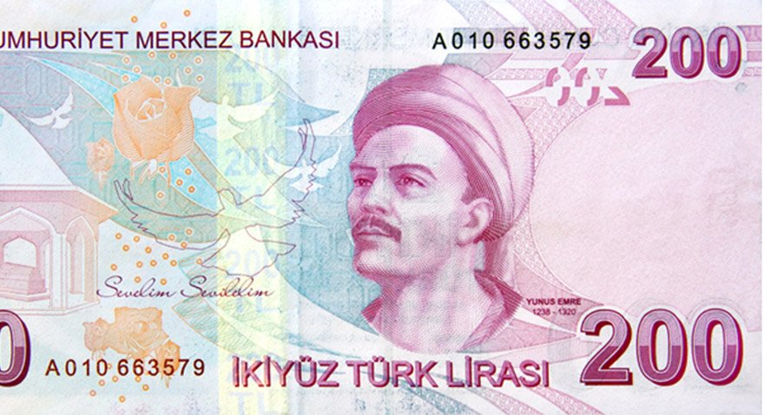



Problem Tanıtımı
Engellİlİk Oranı
Görme İmkanı
- Yüzde Sıfır (0%)
- Yüzde Yirmi (20%)
- Yüzde Kırk (40%)

Slide 8
Para Tanıma Problemİ
Para Tanıma, günlük hayatımızda büyük öneme sahip bir işlemdir. Genel olarak para tanıma, Renk ve Boyut özellikleri göz önünde bulundurarak yapılır.
Para
Tanıma
Yapay zeka vasıtasıyla para tanıma sistemleri, Büyük ve taşıması mümkün olmayan cihazlar olduğundan günlük olarak kullanılması imkansız ve pratik değildir.
problem

Slide 9
03.
Çözüm ve özgün değer
Yapay Zeka ile Mobil Uygulamaları

Slide 10
Çözüm ve özgün değer
Flutter İle Uygu.
Yapay Zeka Modelİ
KAMERA UYGU.
Flutter Cross Platform bir geliştirme frameworku olmasından ve fazla UI elementlerine sahip olmasında kullanıladı.
5000 görüntü ile eğitilen TensorFlow Lite modeli, Flutter farmeworku içinde kullanılarak ilk türk lirası para tanıma uygulaması haline getirmektedir.
Uygulama kapsamında geliştirilen kamera uygulaması Işık, Zoom ve Flash gibi özellikler barındırmaktadır.

Slide 11
04.
Potansİyel Kullanıcılar
Potansiyel kullanıcılar ve gelir modeli

Slide 12

Ulusal Engellİ Verİ Tabanı
Türkiye’de ise Ulusal Engelli Veri Tabanına göre engelli birey sayısı 1.559.222. (Ancak resmi olmayan rakamlara göre %13 düzeyinde, 9 milyon olduğu söyleniyor) .
Bunların %27’si 0-21 yaş, %36’sı 22-49 yaş, %37’siyse 50-64 yaş arasındadır. Bu kişiler içerisinden 215 bin 76'sını görme engelliler oluşturmaktadır

Slide 13
Potansİyel Müşterİler
Türkİye’de Görme Engellİler
Türkİye Dışı Engellİler (Yapay Zeka Modellerİ)

Slide 14
Teşekkürler
Queue Team – Engelleri Kaldıralım

